Slide 1
Εγώ και η Κοινωνία
Φροντίζοντας τους ανθρώπους και τον κόσμο μας

Slide 2

Θέμα Μαθήματος
Σεβασμός, καλοσύνη, βοήθεια στους άλλους

Slide 3

Τι είναι η κοινωνία;
Άνθρωποι που ζουν και βοηθούν μαζί

Slide 4
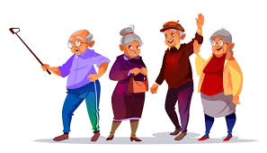
Ποιοι είναι οι ηλικιωμένοι;
Παππούδες, γιαγιάδες και μεγαλύτεροι άνθρωποι

Slide 5
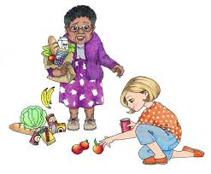
Σεβασμός προς τους ηλικιωμένους
Ακούμε και μιλάμε ευγενικά

Slide 6

Βοηθώντας τους ηλικιωμένους
Μικρές πράξεις δείχνουν φροντίδα

Slide 7

Οικογένεια και φροντίδα
Οι οικογένειες φροντίζουν η μία την άλλη

Slide 8
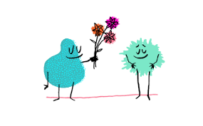
Καλοσύνη
Οι καλές πράξεις κάνουν τους ανθρώπους χαρούμενους

Slide 9

Συμφιλίωση
Λέμε συγγνώμη και συγχωρούμε

Slide 10
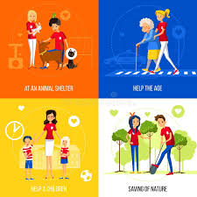
Βοηθώντας τους γείτονες
Βοηθάμε τους ανθρώπους που είναι κοντά μας

Slide 11
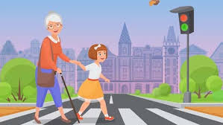
Βοηθώντας αγνώστους
Η καλοσύνη είναι για όλους

Slide 12

Αξίες της κοινότητας
Σεβασμός, φροντίδα, ευθύνη

Slide 13

Ζώντας ειρηνικά
Η βοήθεια κάνει την κοινωνία καλύτερη

Slide 14
Αναστοχασμός
Βοηθώ, μοιράζομαι και φροντίζω.
Πώς μπορώ να βοηθήσω σήμερα;

Slide 15

Τελικό μήνυμα
Τα ευγενικά παιδιά χτίζουν μια ευγενική κοινωνία

